Slide 2
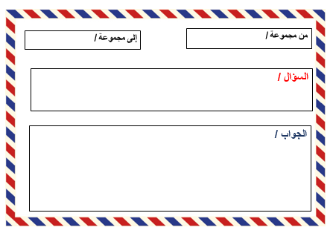
مراجعة الدرس السابق

Slide 3
في
رحاب آية
ومن نعم الله علينا
تنوع الأقاليم الحيوية

Slide 4
الأقاليم الحيوية

Slide 6
يتوقع من الطلبة بنهاية الدرس أن :
يعرفوا الإقليم
يعددوا العوامل الجغرافية التي تتشابه بها الأقاليم
يصمموا خارطة مفاهيم للأقاليم الحيوية
يحكموا على دور المناخ في تباين الأقاليم الحيوية
يحددوا على الخريطة موقع كل اقليم
يميزوا بين الإقليم الصيني وإقليم البحر المتوسط
يصنفوا الحيوانات حسب الإقليم التابع لها
يشعروا بعظمة الله في تباين الأقاليم

Slide 7
تصفحي الدرس الجديد
واستخرجي الكلمات الغير
مفهومة بالنسبة لك

Slide 8
الكلمة | معناها | مرادف | ضد
تتسم | تتصف | إِتَّصَفَ بـ , إِخْتَصَّ بـ , امْتَازَ بـ , تَحَلَّى بـ , تَمَيَّزَ بـ | إِبْتَعَدَ عنْ ، تَخَلَّى عن
تتفاوت | تختلف | بون, فرق, تباين , بُعد , غاير | تتشابه , تتماثل , توافق
يسود | رأس | يغلب , يعظم , يزيد | تضاءل , تقلص
حيوية | قدرة على الحياة والنَّماء، قوَّة استمرار الحياة وبقاؤها | نشاط , همة , قوة | خامل . متوان

Slide 9
سقطت كلمات من تعريف الأقاليم الحيوية
يعيد الطلبة وضعها في مكانها المناسب
ليحصلوا على التعريف كاملاً

Slide 10
مفهوم الإقليم ..
حيز مكاني من ............ فبه أنواع محددة من ................. تميزه عن .....................
من.............
المخلوقات الحية /غيره / سطح الأرض / الأقاليم الأخرى

Slide 11
حدد ـي العوامل الجغرافية التي يتشابه بها الإقليم الواحد
من الأسرع ؟

Slide 12
العوامل الجغرافية
التي يتشابه بها الإقليم
الحياة
الحيوانية
الحياة النباتية
نوع التربة
التضاريس
المناخ

Slide 13
يستنتج الطلبة أثر تشابه
العوامل الجغرافية داخل الإقليم الواحد

Slide 14
يؤدي إلى تطور مجتمعات حيوية متشابهة داخل إقليم واحد

Slide 15
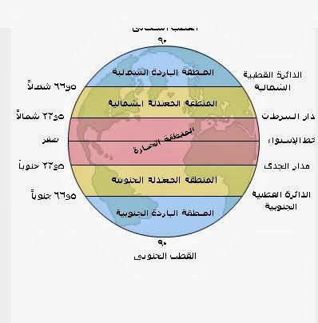
يحدد الطلبة المناطق الحرارية على
سطح الأرض , مستعينة بالشكل التالي

Slide 16
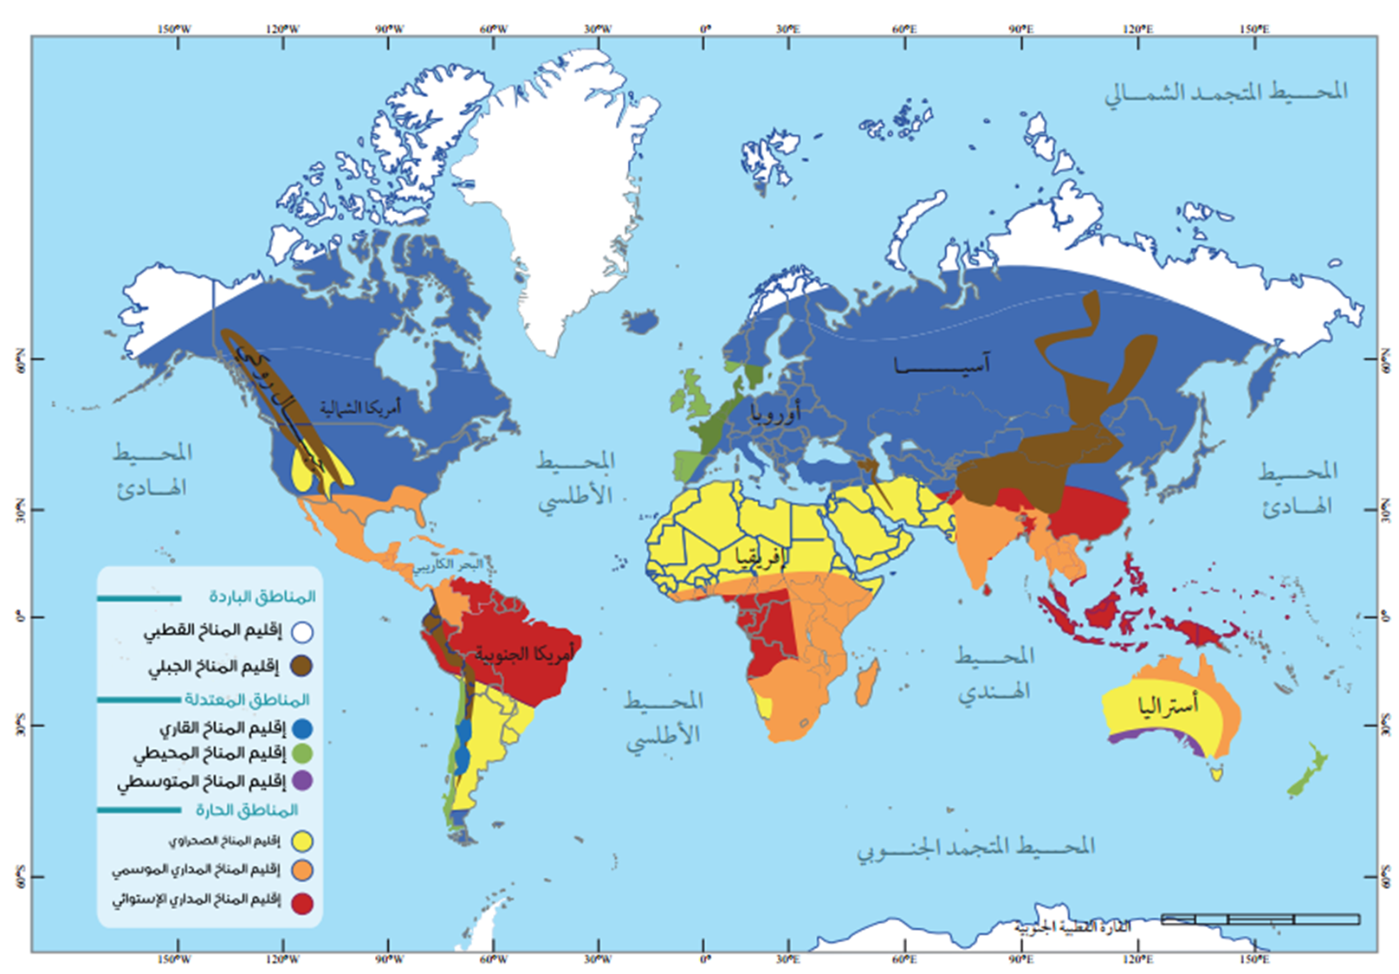
خلال دقيقة واحدة
تعاوني مع مجموعتك المميزة
ومن خلال الخريطة , صممـ ـي
خارطة مفاهيم للأقاليم الحيوية

Slide 17
الأقاليم الحيوية
الحارة
الصحراوية
المعتدلة
المدارية
الموسمية
المدارية
الاستوائية
الباردة
الحارة
الباردة
الدافئة
شرق أوروبا
غرب أوروبا
الصيني
البحر
المتوسط

Slide 18
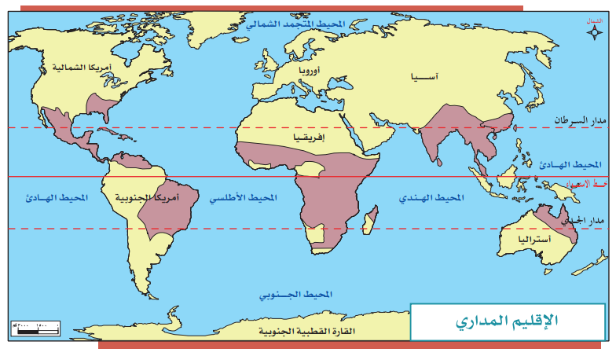
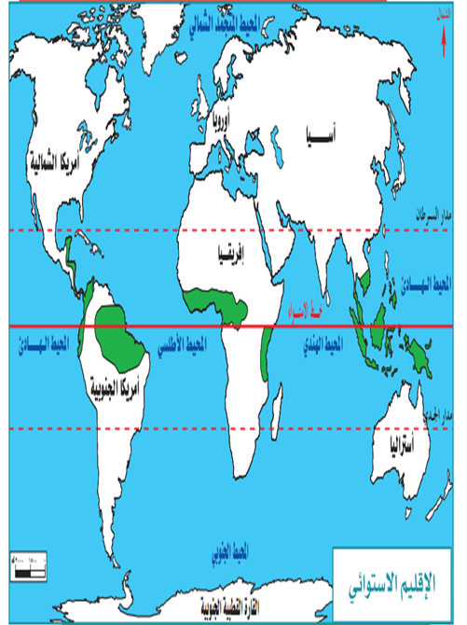
1) الإقليم المداري
الإقليم المداري الموسمي
الإقليم المداري الممطر ( الاستوائي )

Slide 19
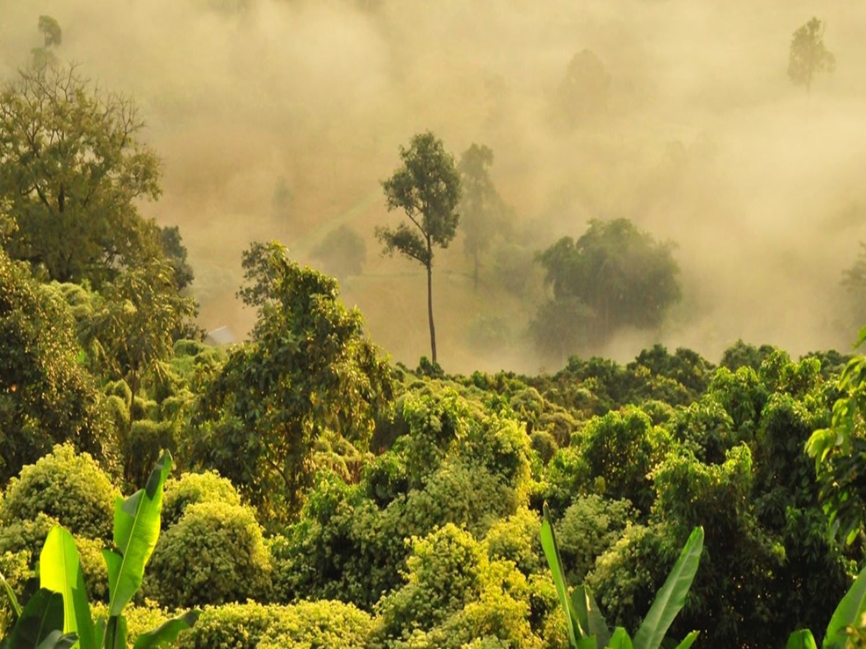
صيد المعلومات
ابحثي عن الإجابة
يبحث الطلبة على الإجابة
امتداد الإقليم الاستوائي
المناطق التي يتمثل بها
مناخه
حار ممطر طوال العام خاصة في فصلي الربيع والخريف (عللي )
حوض الكنغو
حوض
الأمازون
ماليزيا
اندونيسيا

Slide 20
الغابات الاستوائية غنية بنباتاتها فقيرة بحيواناتها
تكثر بها النباتات المرتفعة المتنوعة , أما حيواناتها فهي صغيرة الحجم أو متسلقة
( مثلي لكل نوع )

Slide 21
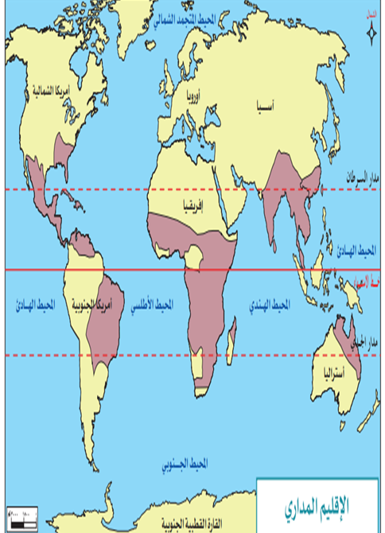
اكملي الفراغات
يمتد بين دائرتي عرض
..........
ويعرف في إفريقيا بـ ............
و في أمريكا الجنوبية وشمال استراليا بـ ..................
8 – 18 شمال و جنوب خط الاستواء
السافانا
اللانوس
مرتفعة
حرارته .......... على مدار السنة
ونزول الأمطار حسب .............
الفصول
الأعشاب
نباتاته السافانا وهي من ........... متوسطة الطول , وأشجار ...........
الخيزران

Slide 22
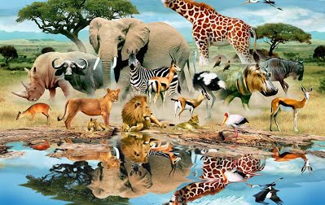
ما توقعاتك عن الحياة الحيوانية بعد أن علمتي
أنه يكثر بها الحشائش
الحياة الحيوانية في الإقليم المداري الموسمي:
يعتبر حديقة حيوان العالم
( اشرحـ ـي العبارة مع التمثيل )

Slide 23
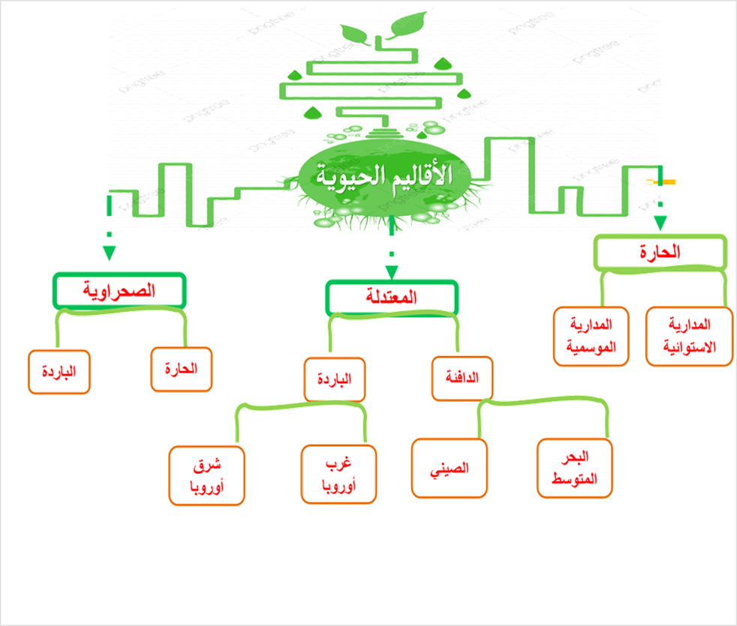
تابع الأقاليم الحيوية

Slide 24
2) الإقليم الصحراوي

Slide 25
ما الذي يتبادر لذهنك عند سماعك لكلمة
(صحراء )

Slide 26
يعدد الطلبة أقسام الصحاري
تنقسم لقسمين
صحاري حارة
صحاري باردة

Slide 27
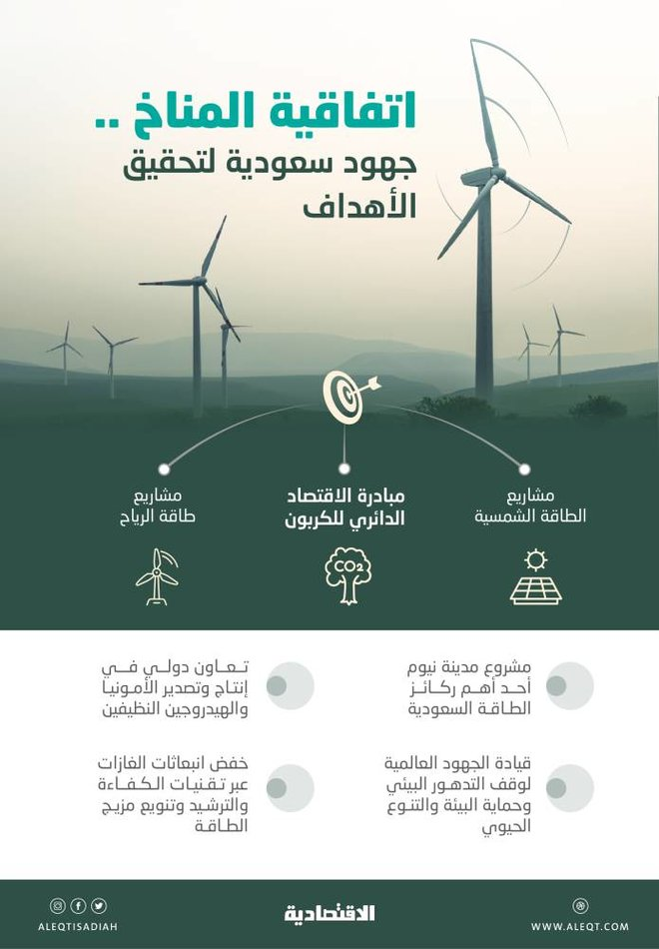
يا أمل المستقبل صفـ ـي مناخ وطنك
خلال دقيقة واحدة

Slide 28
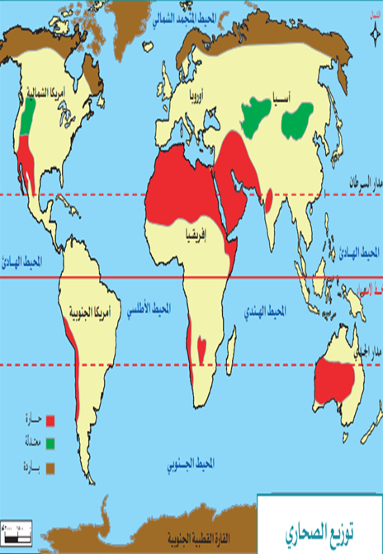
الصحاري الحارة
تمتد في غرب القارات بين درجتي عرض 18 و 30 درجة شمال خط الاستواء وجنوبه
تتسم بأنها مطيرة و بكثرة المياه ً
تنخفض درجة الحرارة في الصيف , وترتفع في فصل الشتاء
تنتشر بها النباتات الشوكية , والتي تتحمل قلة المياه

Slide 29
من الأسرع ؟
مثلي لحيوانات الصحاري الحارة ونباتاتها

Slide 30
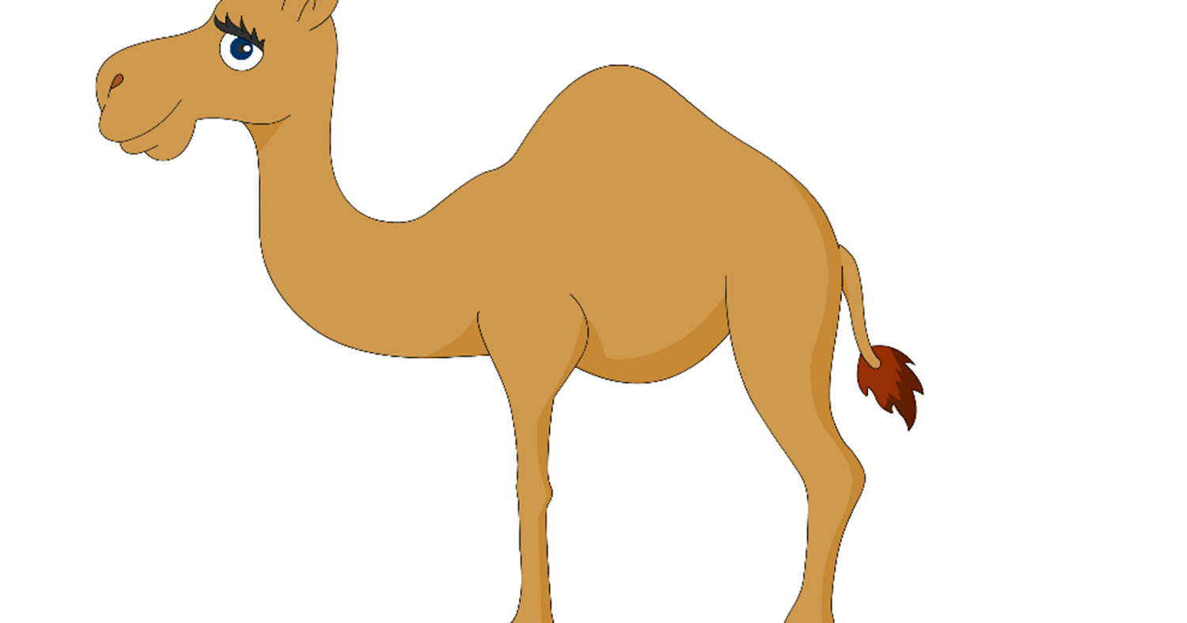
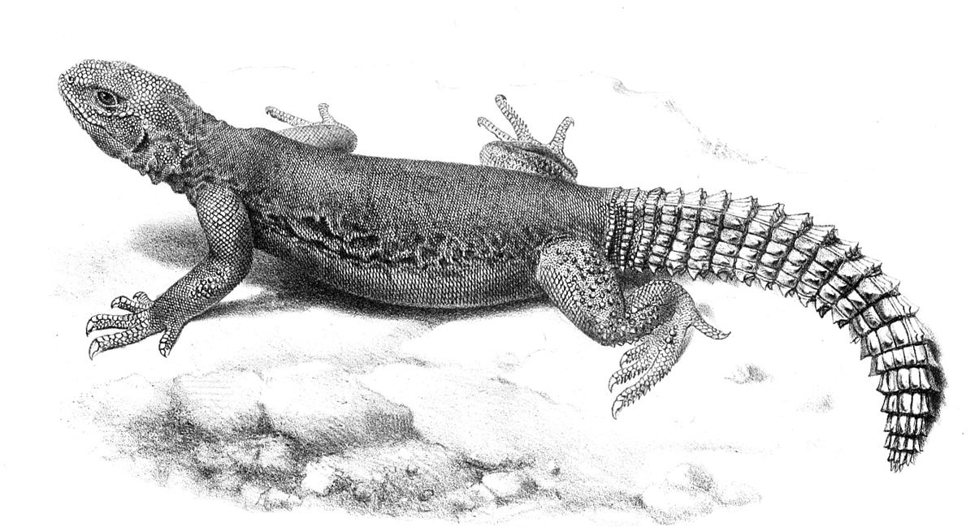

Slide 31
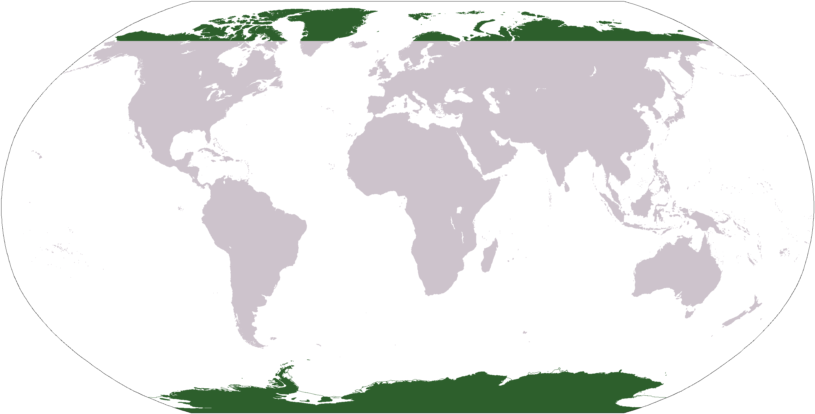
الصحاري الباردة
المناخ القطبي
ما الذي يتبادر لذهنك
حولهما

Slide 32
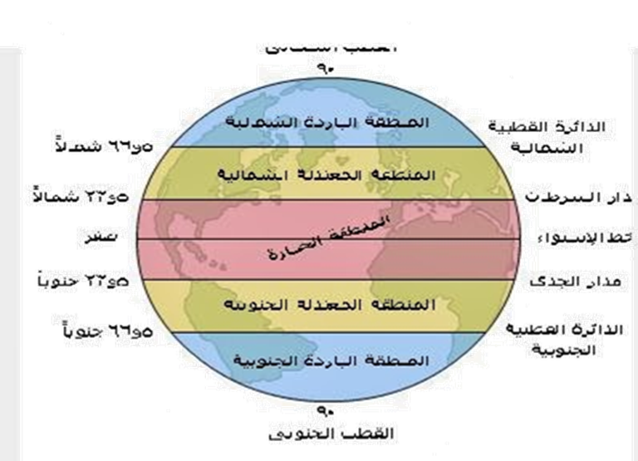
المناخ القطبي
يمتد في شمال آسيا و أوروبا و أمريكا الشمالية
مناخه :
بارد معظم أيام السنة

Slide 33
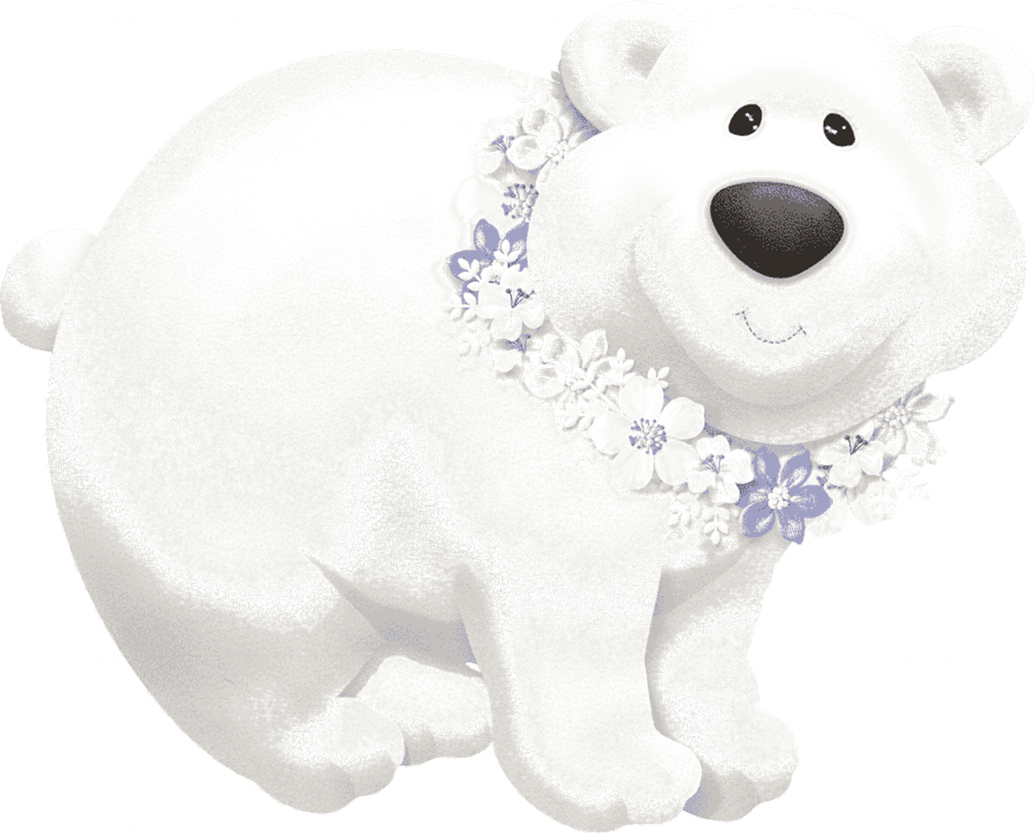

Slide 34
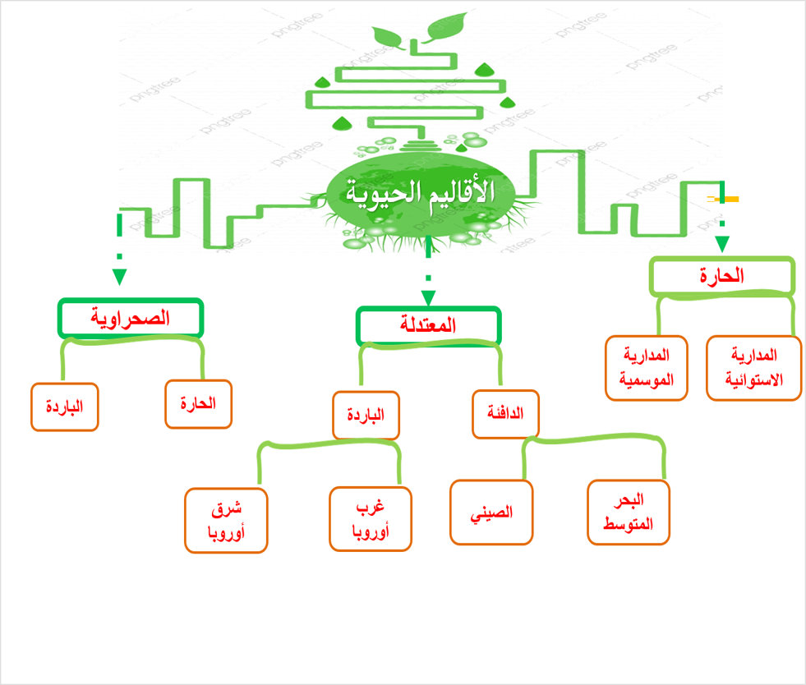
3) الأقاليم المعتدلة

Slide 35
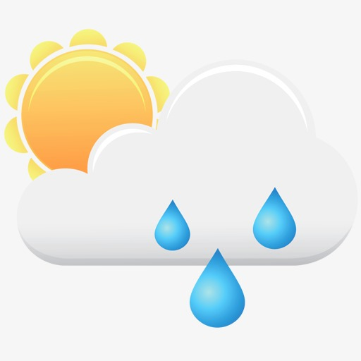
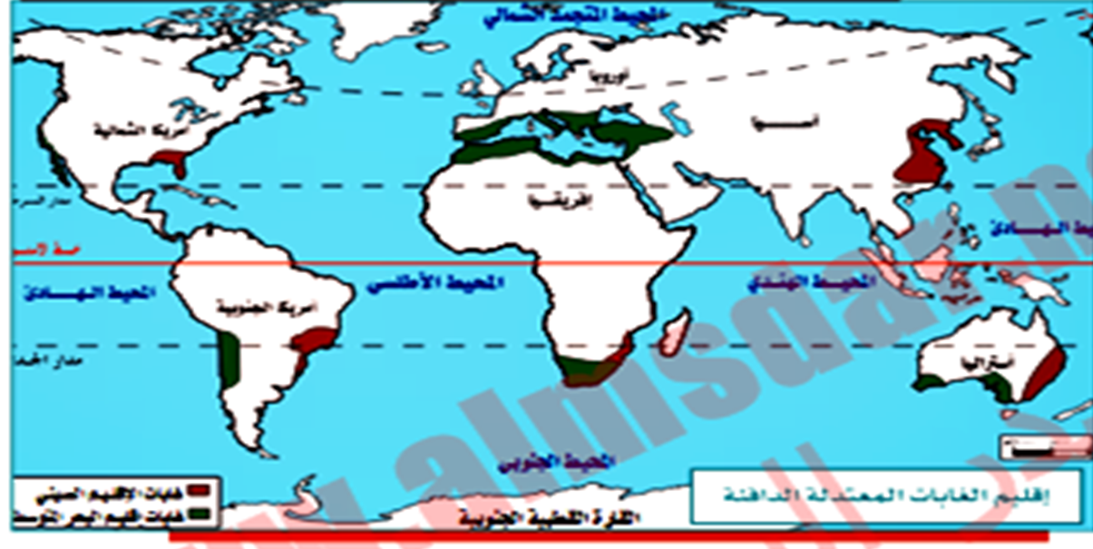
1) الإقليم المعتدل الدافئ
الصيني
البحر المتوسط

Slide 36
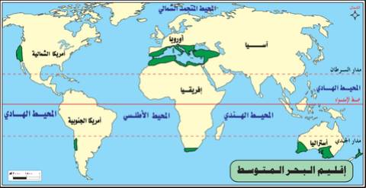
إقليم البحر المتوسط
حديث الصورة
يمتد إلى غرب القارات بين درجتي عرض 30-40 درجة شمال خط الاستواء وجنوبه
ترجمي الصور الموجودة أمامك لحقائق علمية
يمتاز مناخه بـ ..............درجة الحرارة
وسقوط الأمطار في .................
ومن نباتاته أشجار ............. و ............والفلين
اعتدال
الشتاء
الزيتون
الأرز

Slide 37
الإقليم الصيني

Slide 38
يقارن الطلبة بين
و الإقليم الصيني
إقليم البحر المتوسط

Slide 39
الإقليم الصيني
إقليم البحر المتوسط
تقع بين درجتي
30-40 شوج خط الاستواء
يقع شرق القارات وسقوط الأمطار في فصل الصيف
يمتاز مناخه باعتدال درجة الحرارة
يقع غرب القارات
وسقوط الأمطار في فصل الشتاء

Slide 40
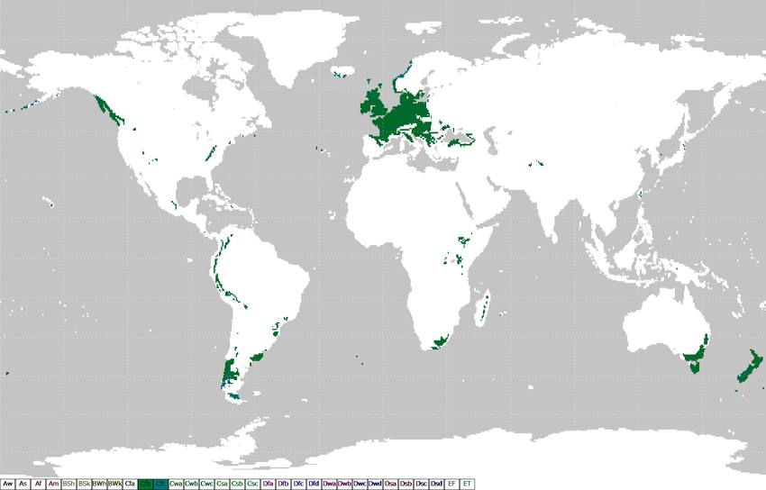
الأقاليم المعتدلة الباردة

Slide 41
يمتد في الجهات الشرقية من القارات , بين درجتي عرض 40-60 شمالا وجنوباً نحو خط الاستواء
ويتسم مناخه بارتفاع الحرارة و ندرة سقوط الأمطار , وتنتشر فيه أشجار الطلح والزيتون والحشائش الطويلة السافانا
1) غرب القارات
1) شرق القارات
2) نحو القطبين
2) نحو خط الاستواء
3) اعتدال الحرارة وكثرة الأمطار
3) يتسم مناخه بارتفاع الحرارة وندرة الأمطار
4)اشجاره الزان والبلوط والصنوبر والحشائش القصيرة
فيه أشجار الطلح والزيتون والحشائش الطويلة السافانا

Slide 44
نشاط إثرائي
لماذا يعرف المناخ المحيطي بالمناخ المريح ؟

